Slide 1
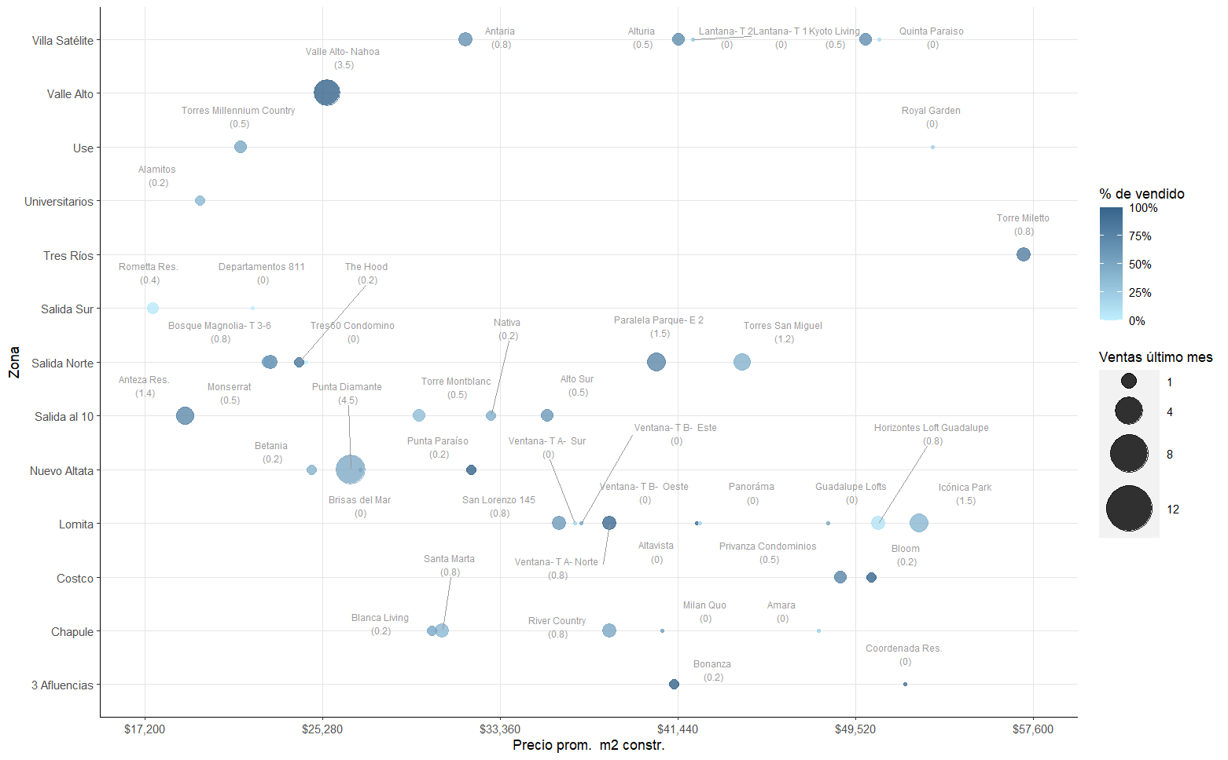

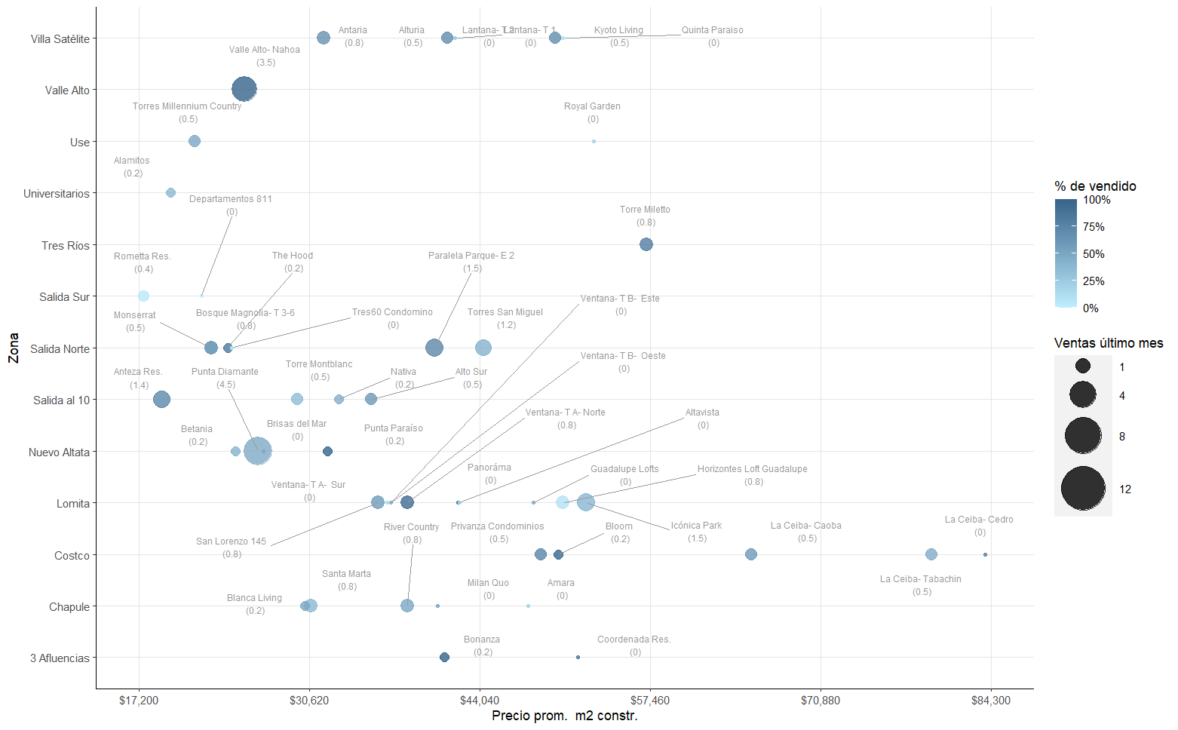
PRECIO X M² VIVIENDA VERTICAL
La Ceiba- Tabachin
(0.5)
Fuente: Gráfica realizada por Ideas Frescas con la información levantada en campo en la ciudad de Culiacán al mes de julio de 2025.
La Ceiba- Caoba
(0.5)
La Ceiba- Cedro
(0)

Slide 2
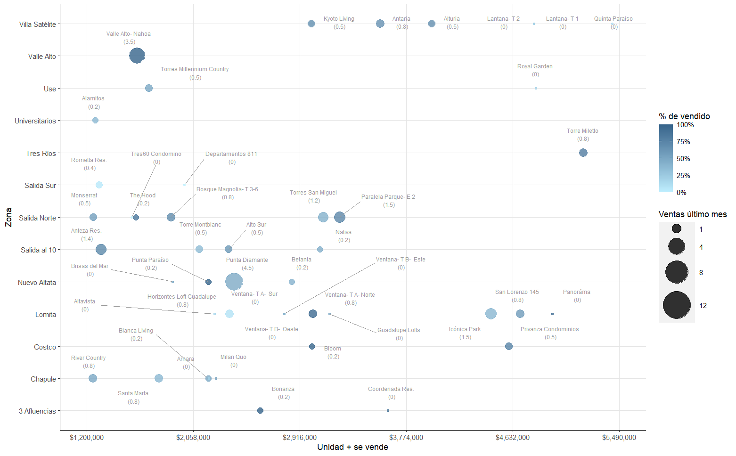
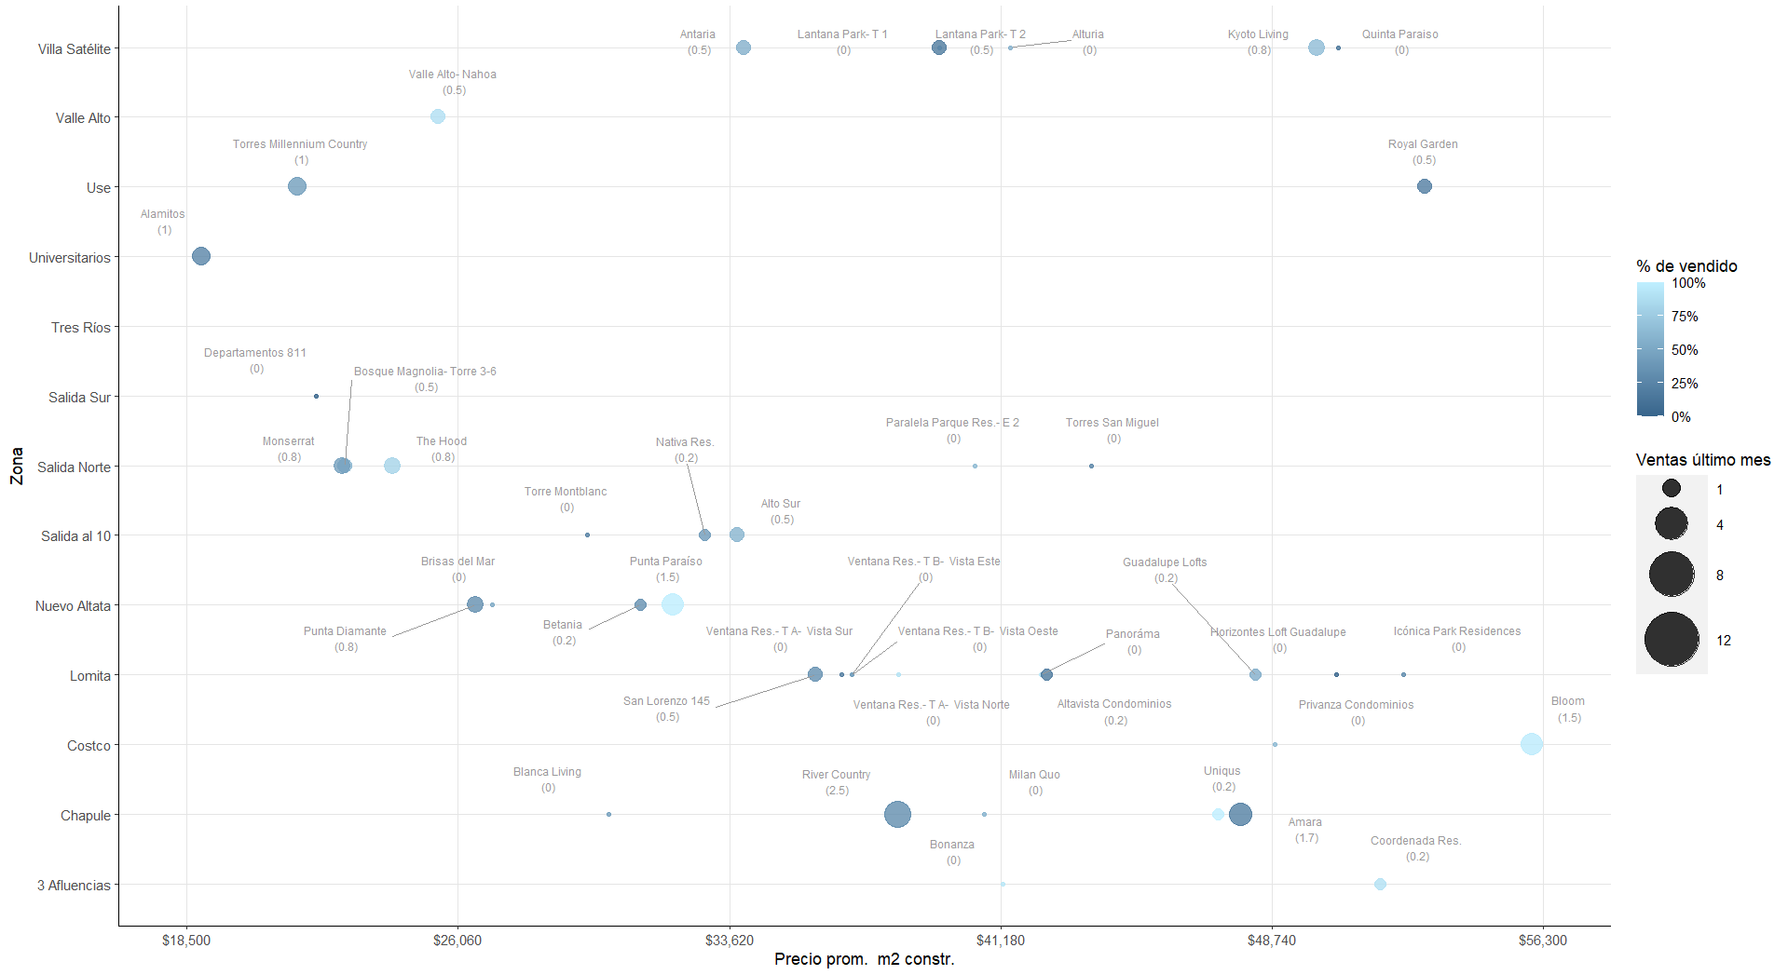
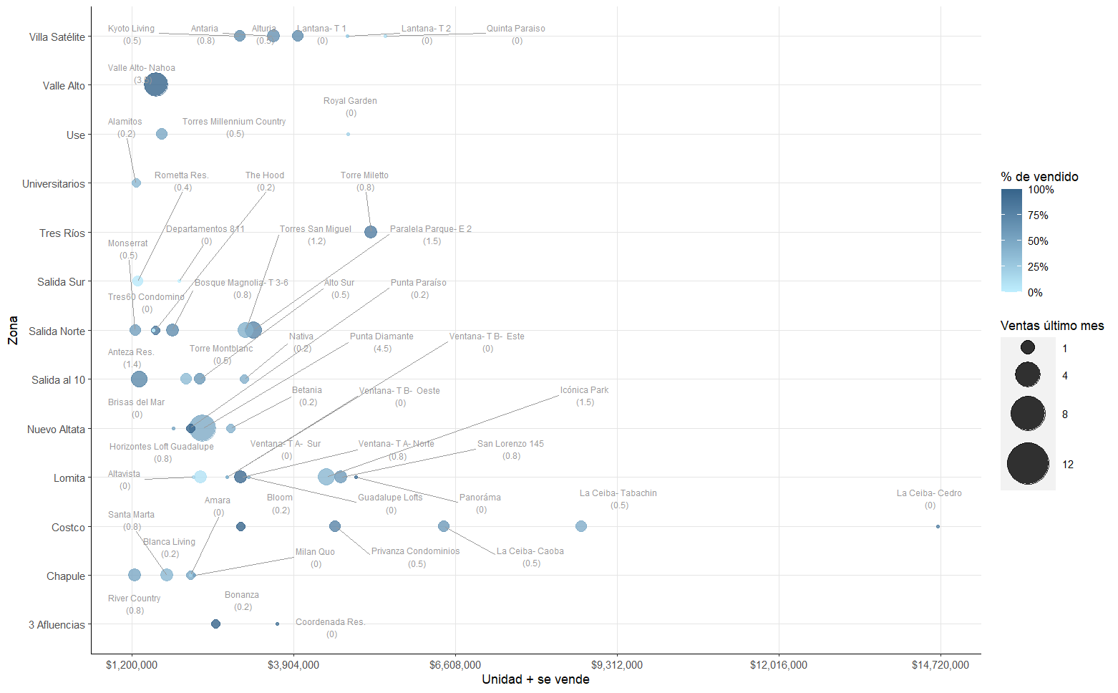

PRECIO FINAL VIVIENDA VERTICAL
La Ceiba- Tabachin
(0.5)
La Ceiba- Caoba
(0.5)
Fuente: Gráfica realizada por Ideas Frescas con la información levantada en campo en la ciudad de Culiacán al mes de julio de 2025.
La Ceiba- Cedro
(0)

Slide 3
POSICIONAMIENTO DE PRECIO
Todos los desarrollos con el precio entre $1 a $5 mdp.- Vivienda vertical

Slide 4
POSICIONAMIENTO DE PRECIO
Todos los desarrollos con el precio + de $5 mdp.- Vivienda vertical

Slide 5
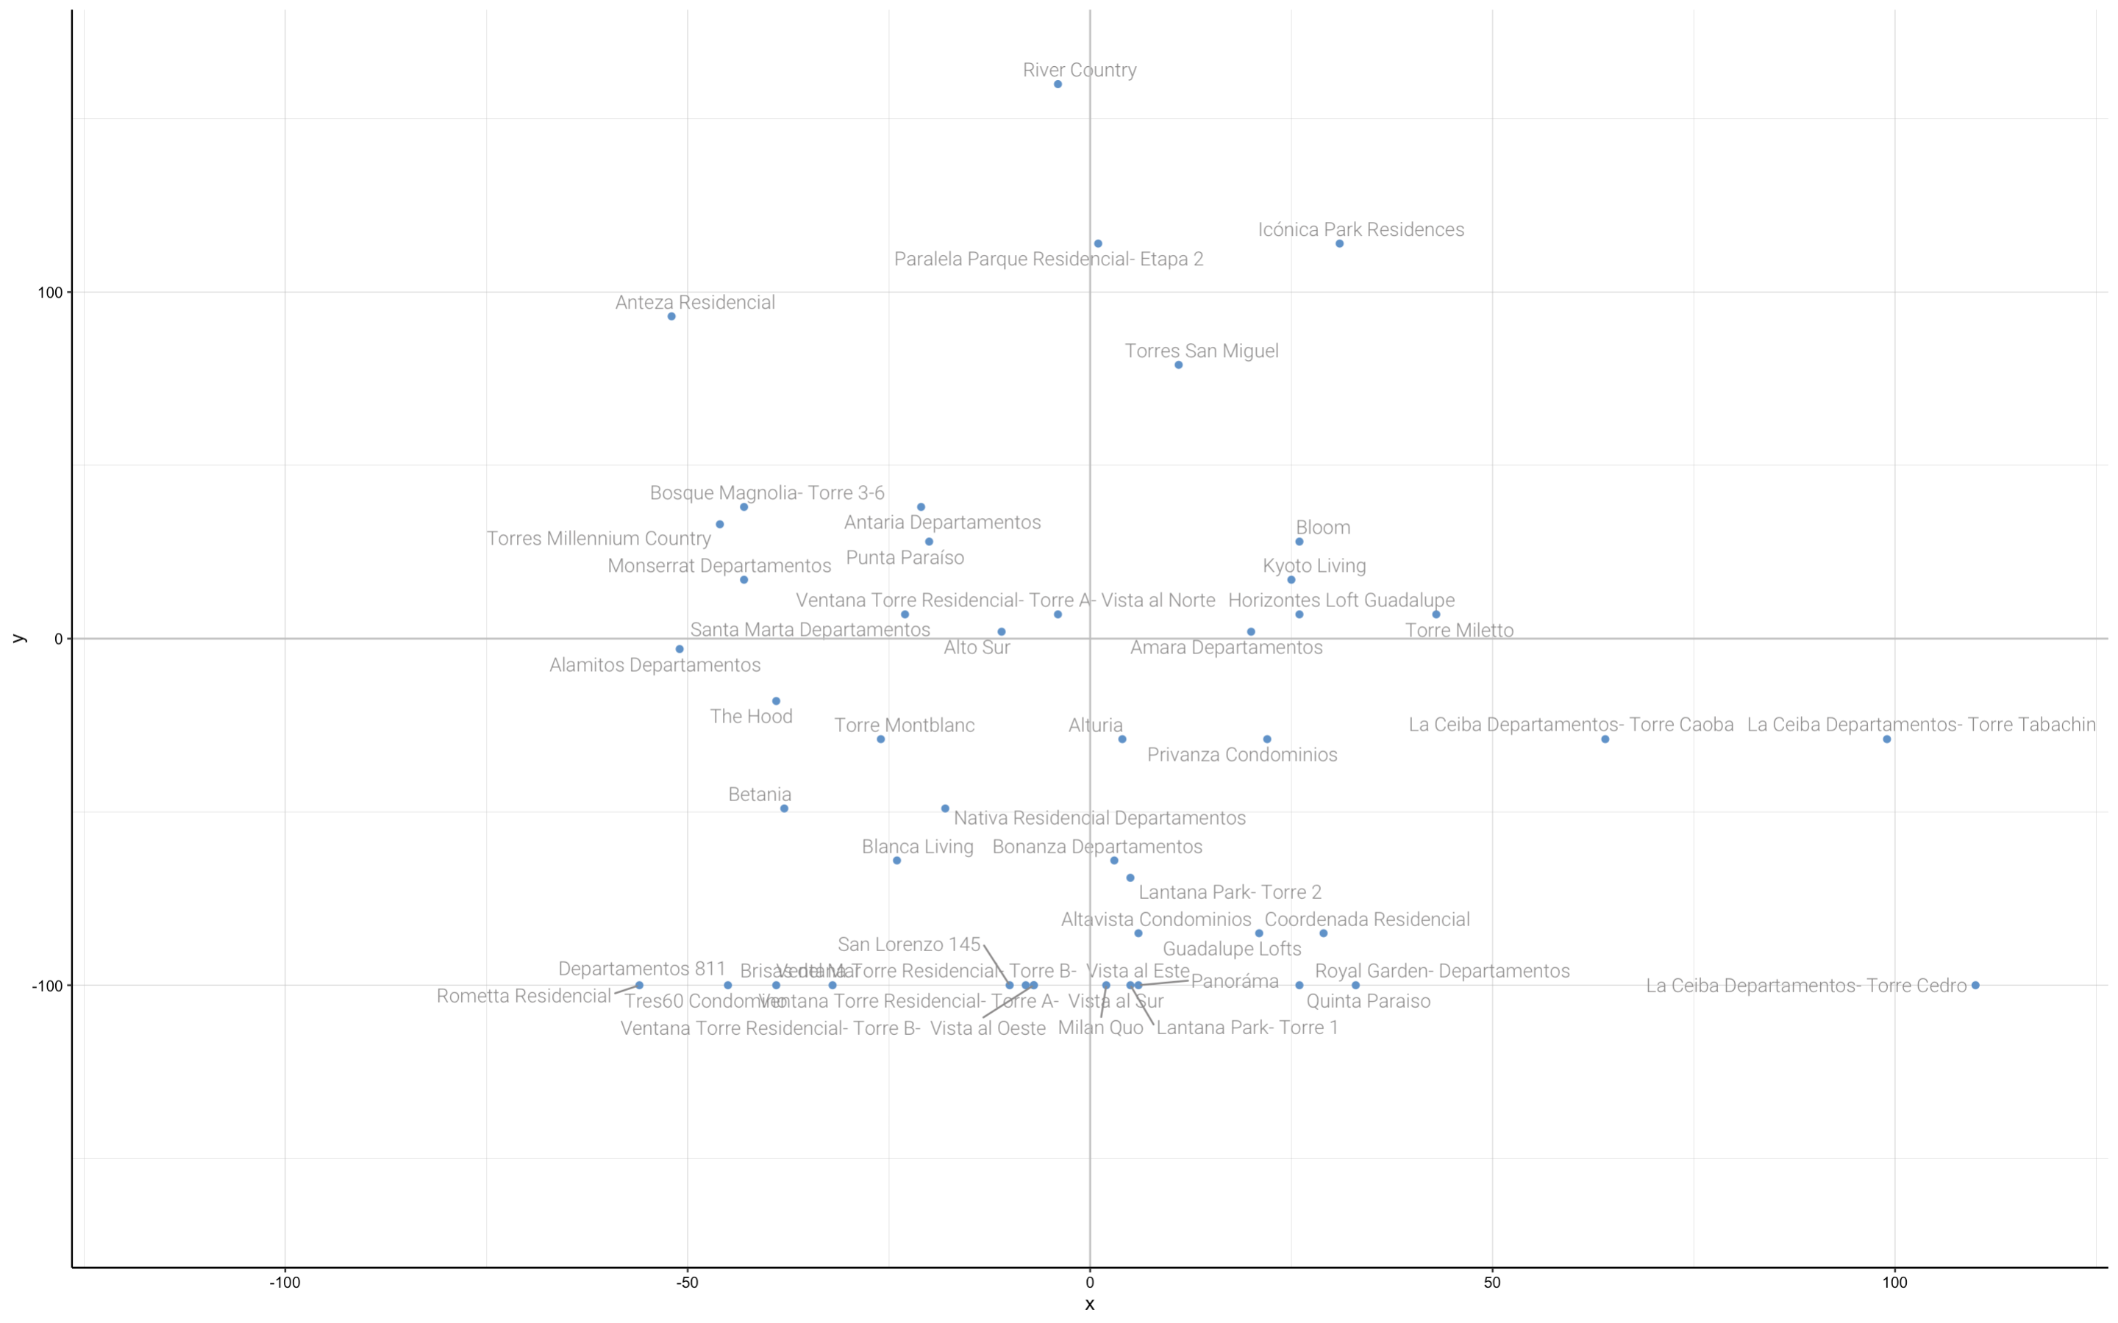
POSICIÓN COMPETITIVA- VIVIENDA VERTICAL
Precio x m² y ventas ponderadas (30% venta mensual periodo pasado, 70% venta actual)
Punta Diamante
Valle Alto- Nahoa
% encima de las ventas
Y= Ventas ponderado: 0.5
% debajo de las ventas
X= Precio x m²: $39,997
% debajo del precio x m²
% encima del precio x m²

Slide 6
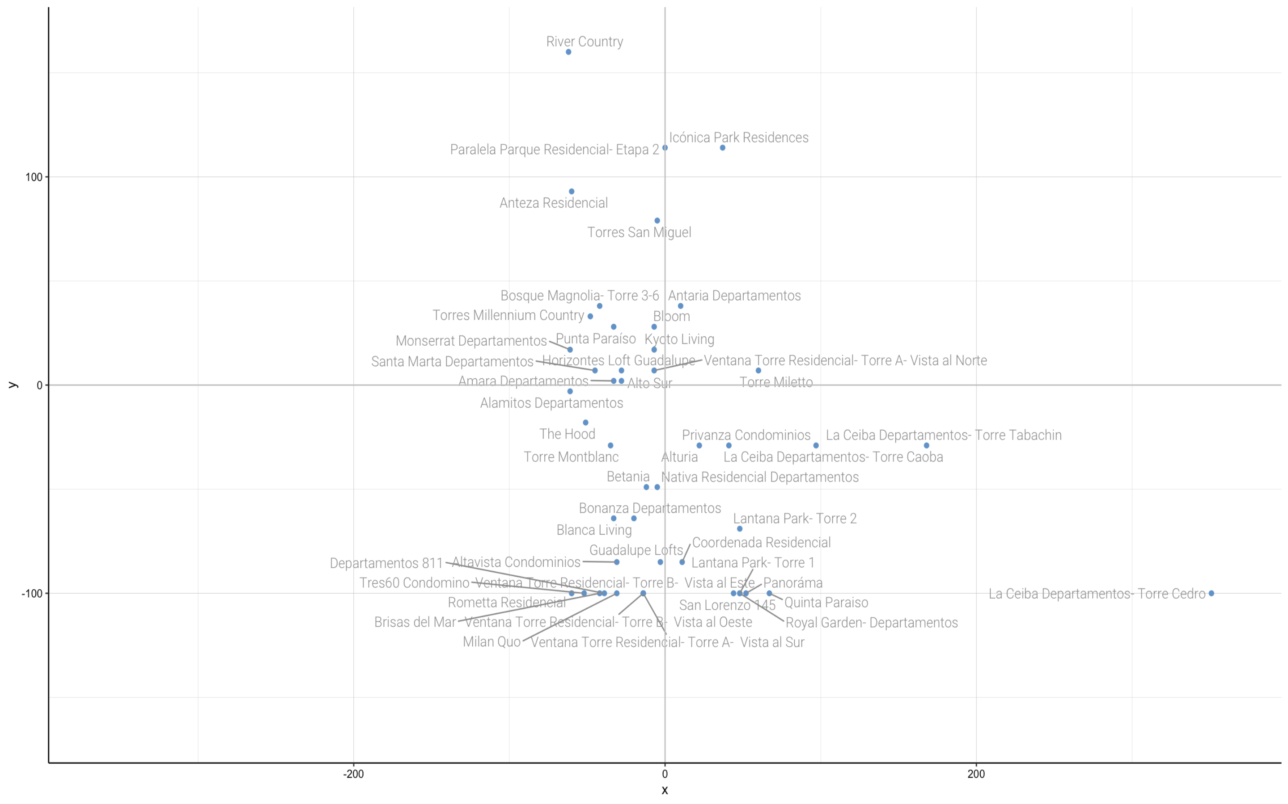
POSICIÓN COMPETITIVA- VIVIENDA VERTICAL
precio unidad + vendida y ventas ponderadas (30% venta mensual periodo pasado, 70% venta actual)
Punta Diamante
Valle Alto- Nahoa
% encima de las ventas
Y= Ventas ponderado: 0.5
% debajo de las ventas
X= Precio unidad
+ vendida: $3,252,423
% debajo del precio unidad + vendida
% encima del precio unidad + vendida

Slide 7


vivienda horizontal
REM Culiacán; Julio 2025

Slide 8
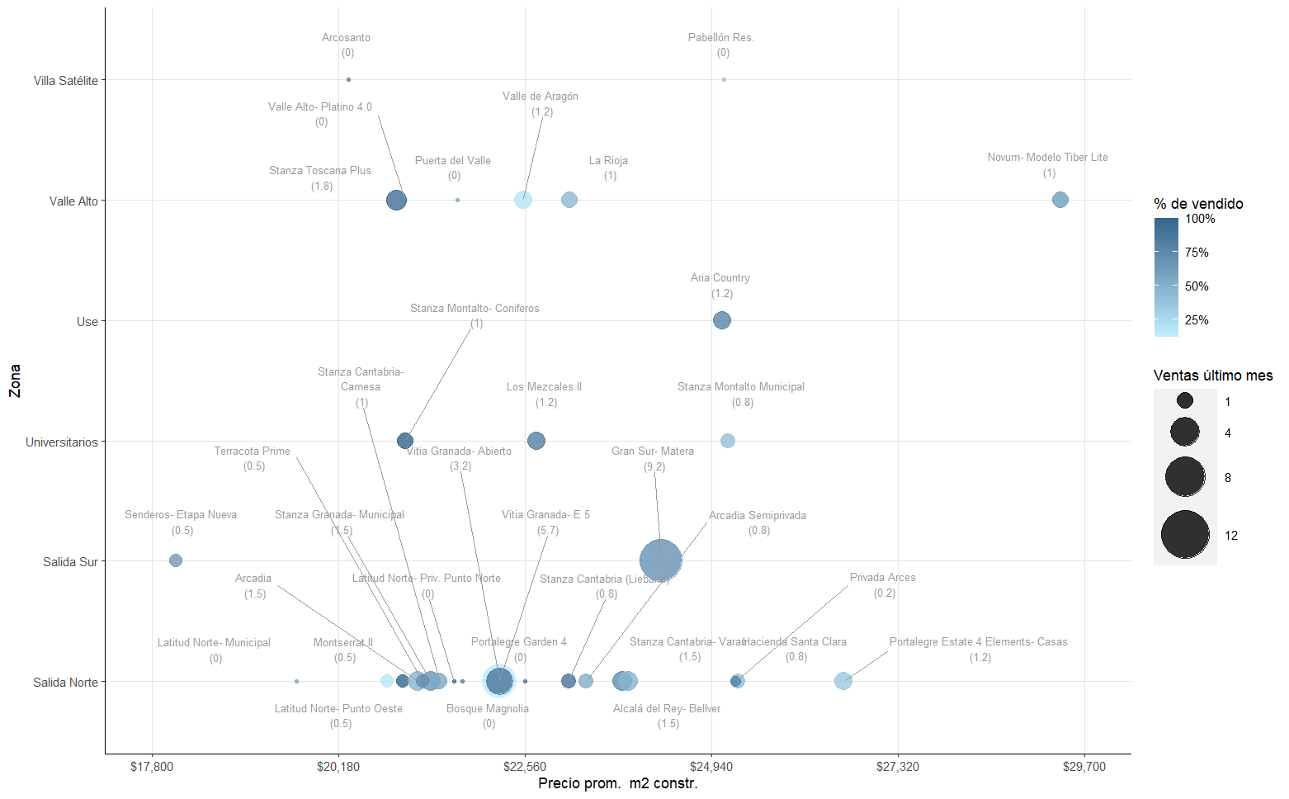
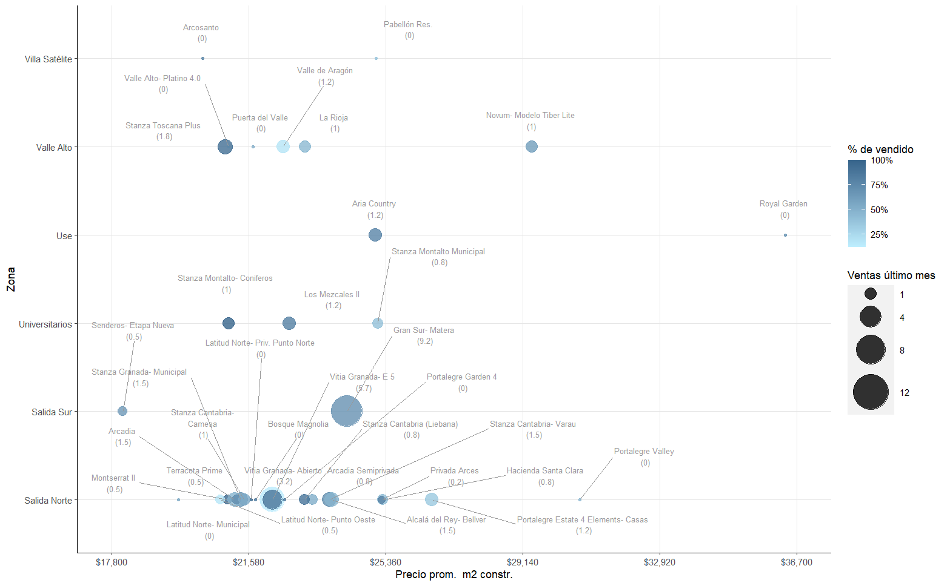
PRECIO X M² VIVIENDA HORIZONTAL
Royal Garden
(0)
Fuente: Gráfica realizada por Ideas Frescas con la información levantada en campo en la ciudad de Culiacán al mes de julio de 2025.
Portalegre Valley
(0)

Slide 9
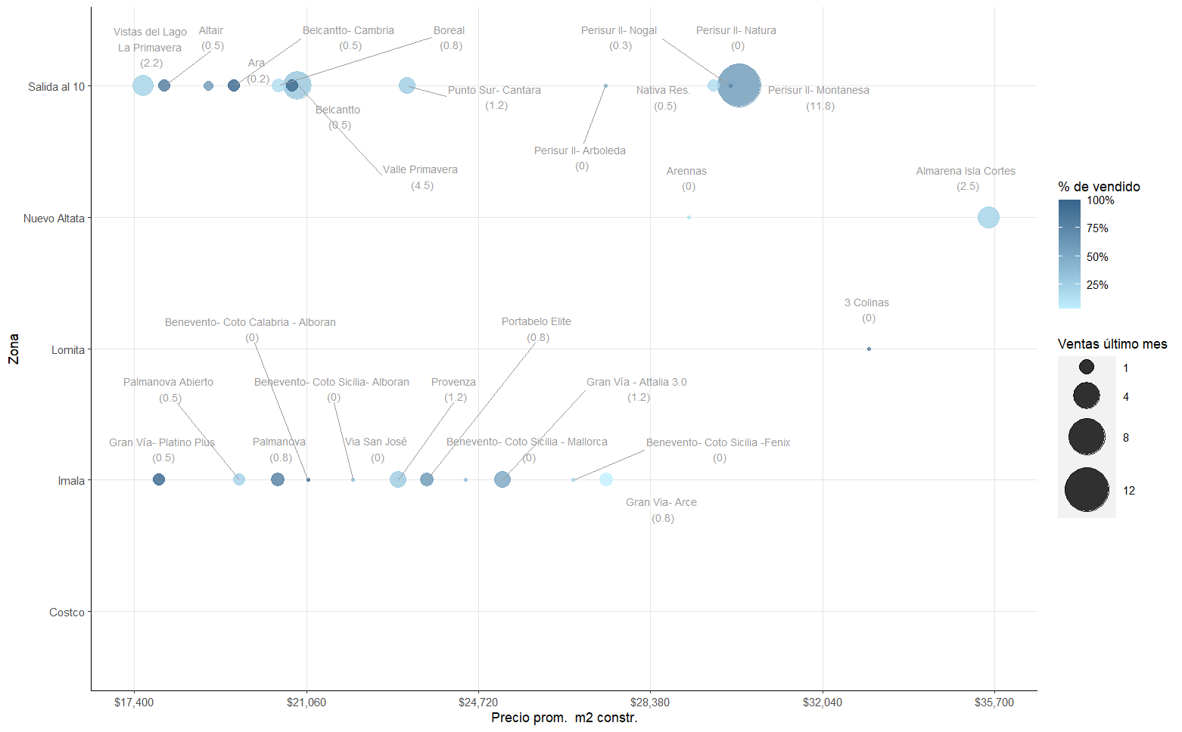
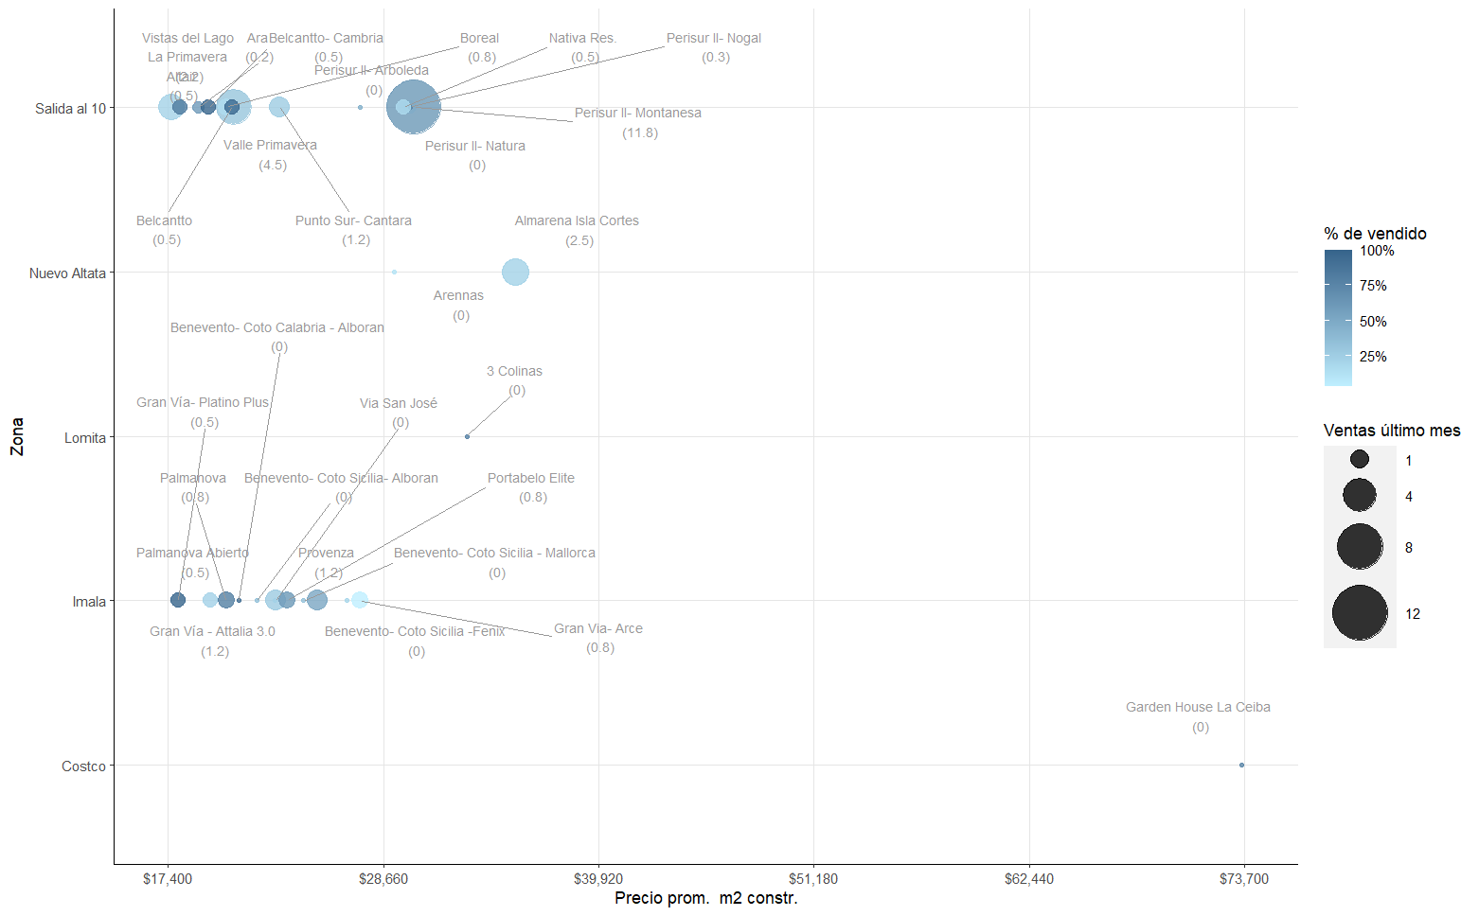
PRECIO X M² VIVIENDA HORIZONTAL
Fuente: Gráfica realizada por Ideas Frescas con la información levantada en campo en la ciudad de Culiacán al mes de julio de 2025.
Garden House La Ceiba
(0)

Slide 10
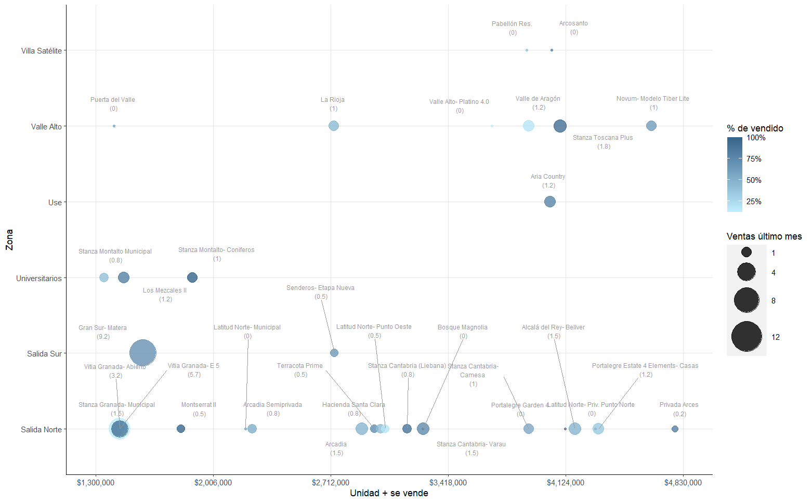
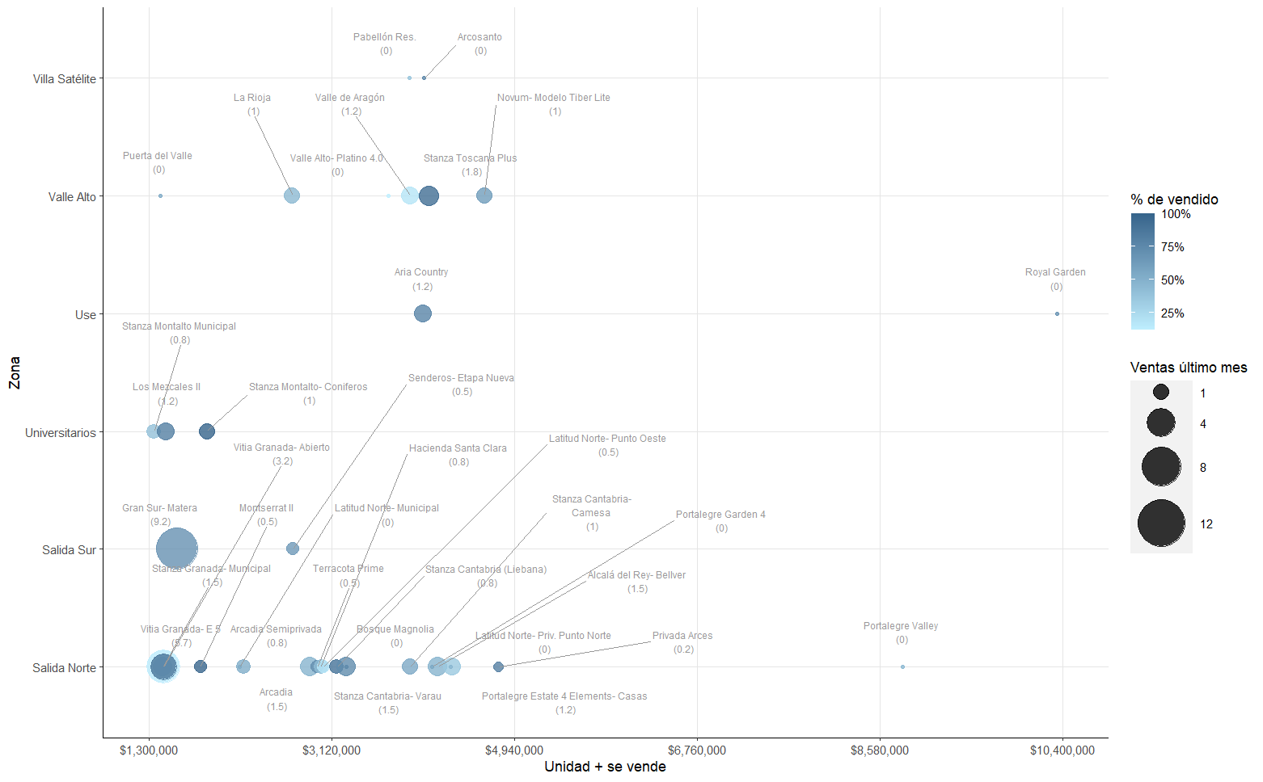
PRECIO FINAL VIVIENDA HORIZONTAL
Royal Garden
(0)
Fuente: Gráfica realizada por Ideas Frescas con la información levantada en campo en la ciudad de Culiacán al mes de julio de 2025.
Portalegre Valley
(0)

Slide 11
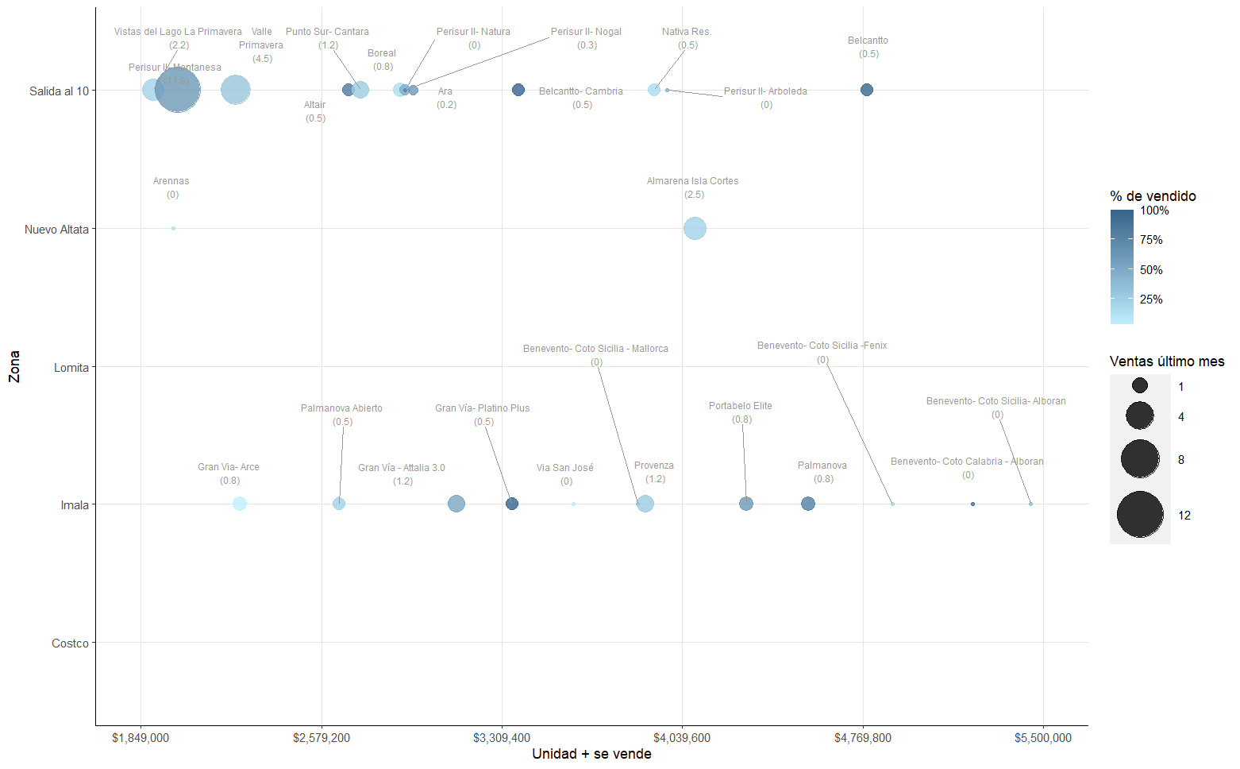
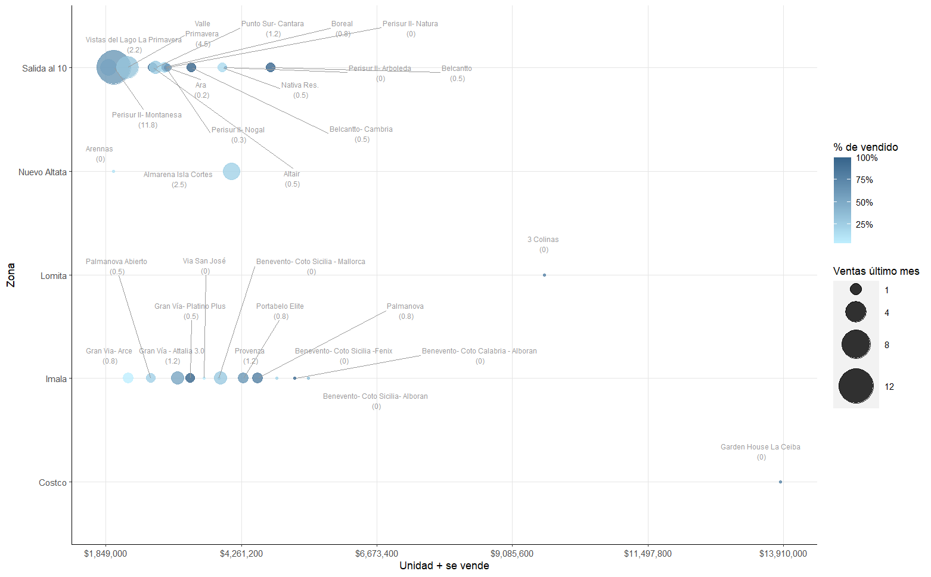
PRECIO FINAL VIVIENDA HORIZONTAL
3 Colinas
(0)
Fuente: Gráfica realizada por Ideas Frescas con la información levantada en campo en la ciudad de Culiacán al mes de julio de 2025.
Garden House La Ceiba
(0)

Slide 12
POSICIONAMIENTO DE PRECIO
Todos los desarrollos con el precio entre $1 a $5 mdp.- Vivienda horizontal

Slide 13
POSICIONAMIENTO DE PRECIO
Todos los desarrollos con el precio + de $5 mdp.- Vivienda horizontal

Slide 14
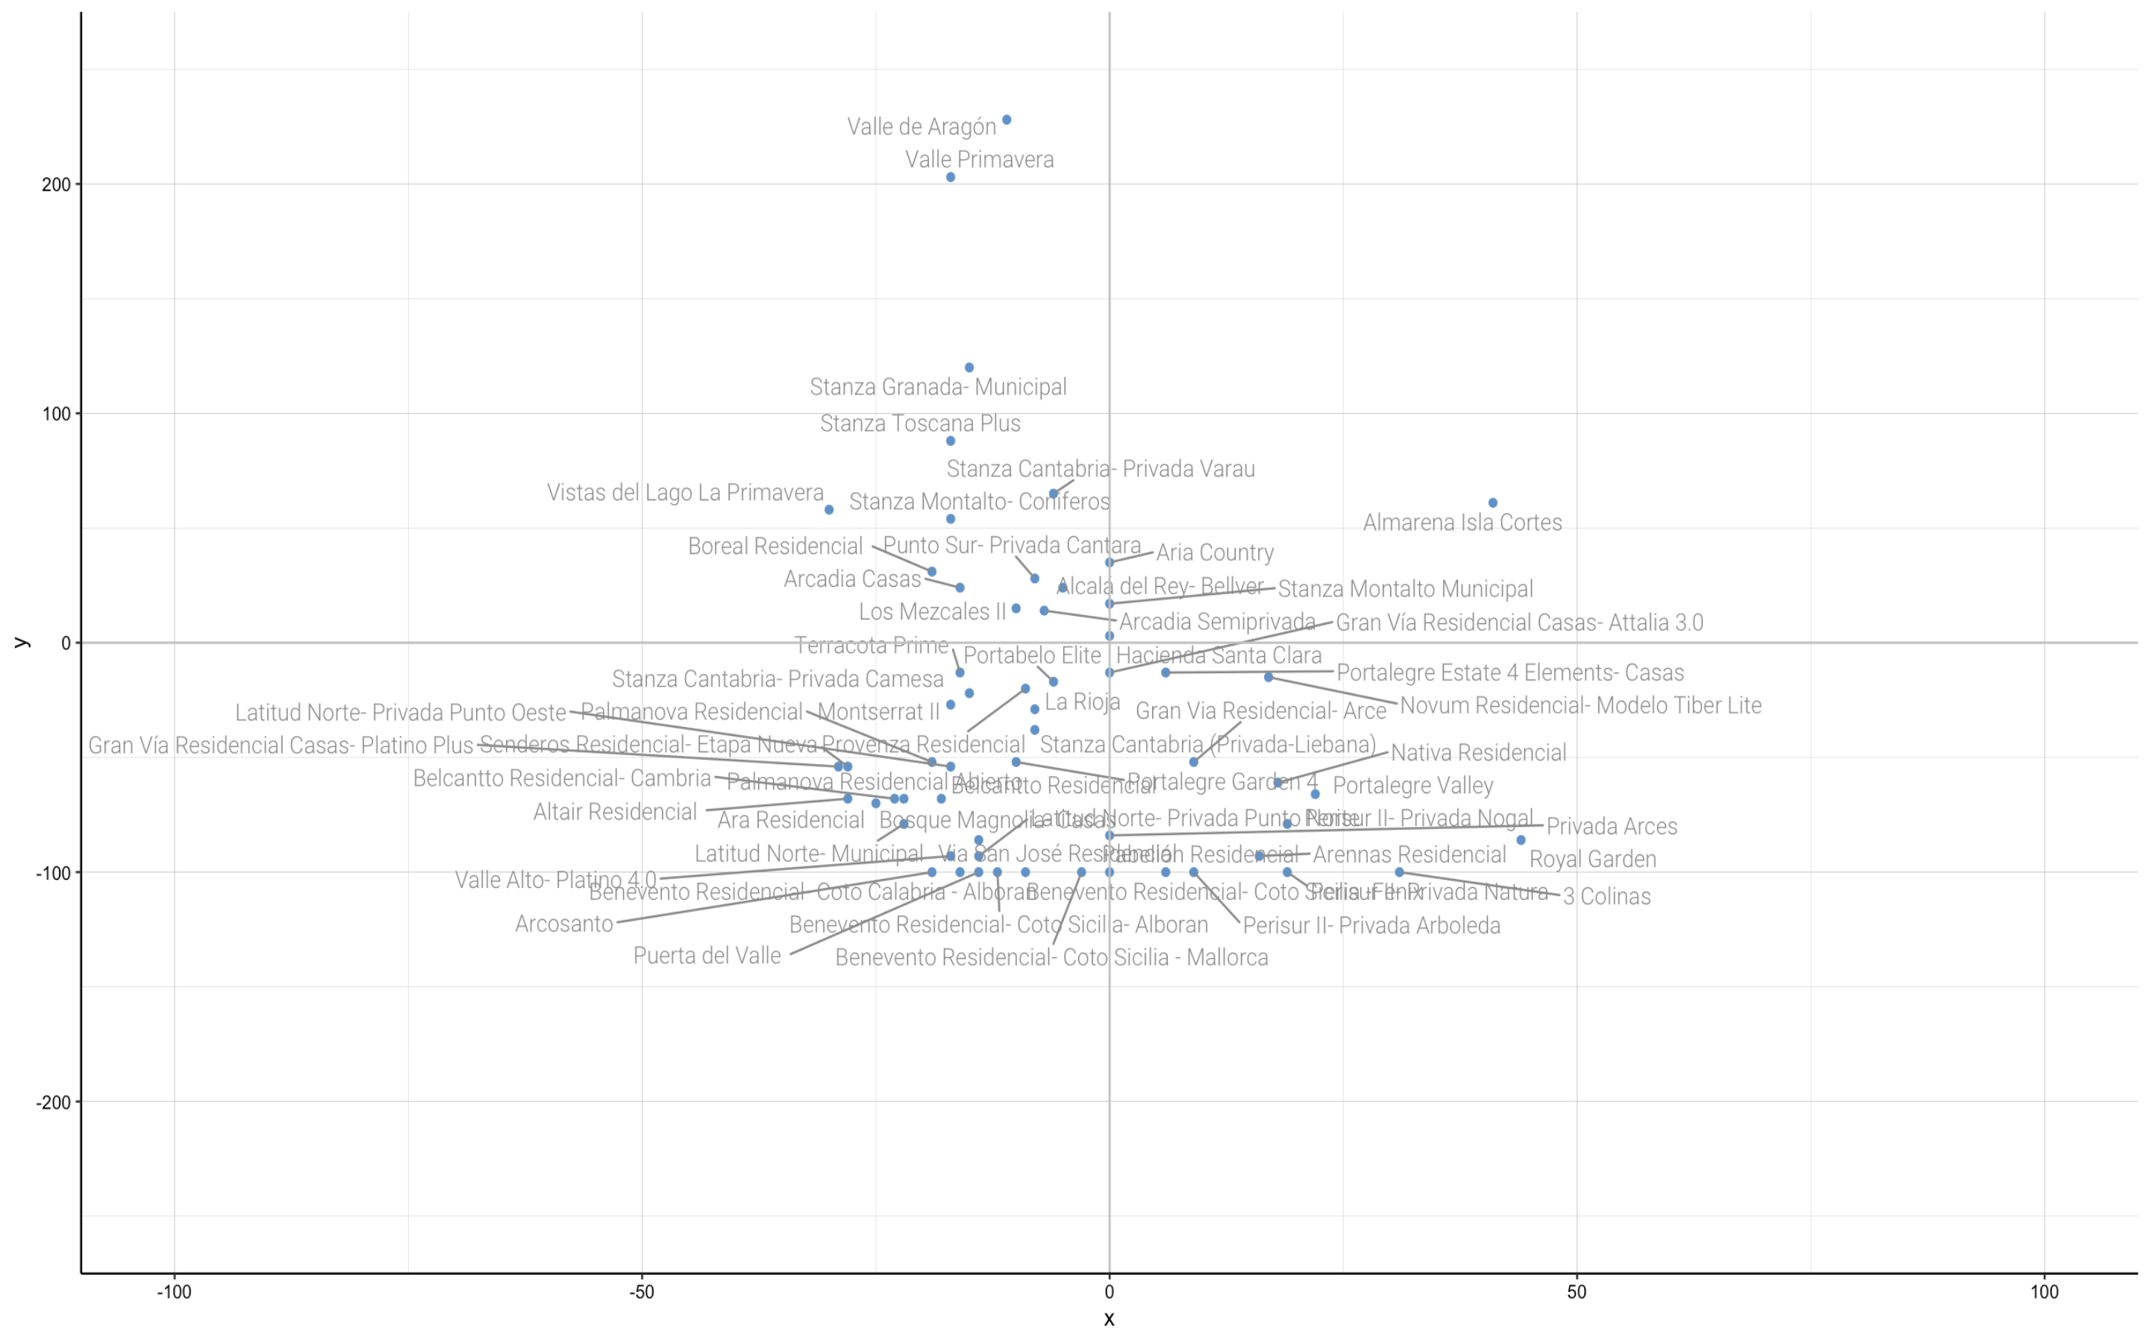
POSICIÓN COMPETITIVA- VIVIENDA HORIZONTAL
Precio x m² y ventas ponderadas (30% venta mensual periodo pasado, 70% venta actual)
Perisur II- P Montanesa
Gran Sur Res.
Vitia Granada- Abierto
Vitia Granada- E5
% encima de las ventas
Y= Ventas ponderado: 1.1
Garden House La Ceiba
% debajo de las ventas
X= Precio x m²: $25,197
% debajo del precio x m²
% encima del precio x m²

Slide 15
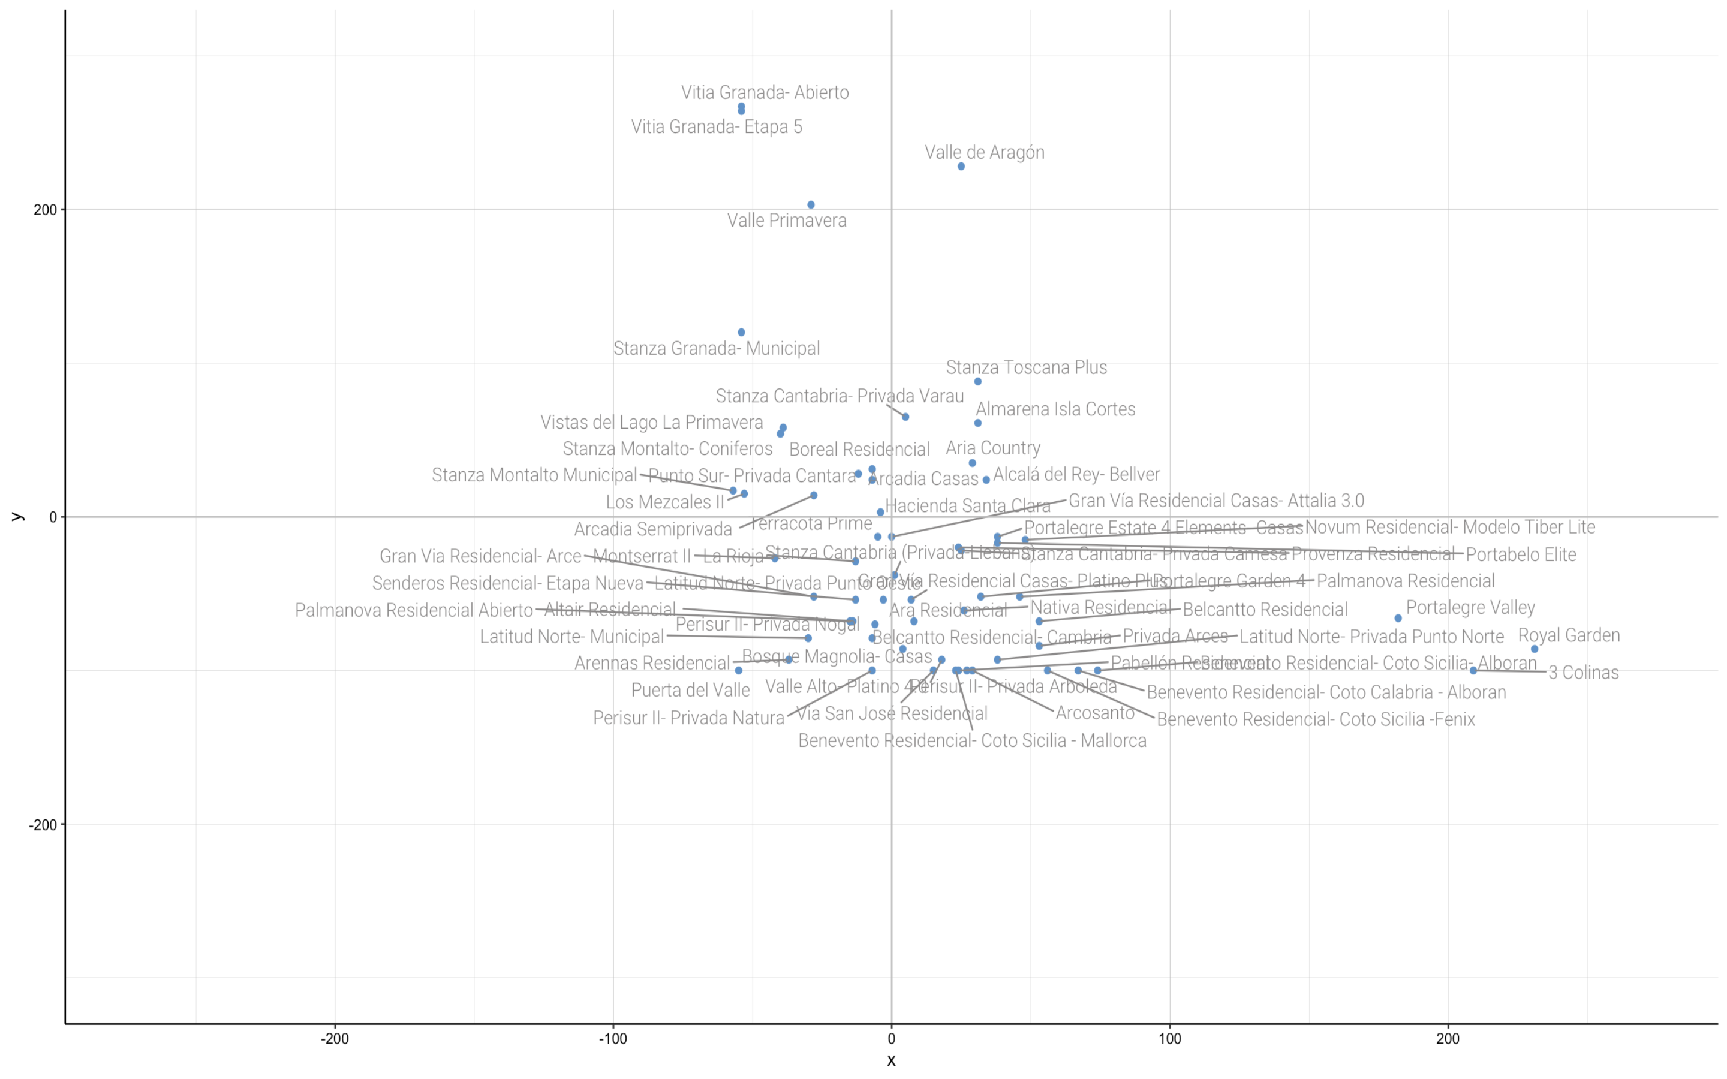
POSICIÓN COMPETITIVA- VIVIENDA HORIZONTAL
precio unidad + vendida y ventas ponderadas (30% venta mensual periodo pasado, 70% venta actual)
Perisur II- P Montanesa
Gran Sur Res.
% encima de las ventas
Y= Ventas ponderado: 1.1
Garden House La Ceiba
% debajo de las ventas
X= Precio unidad
+ vendida: $3,126,025
% debajo del precio unidad + vendida
% encima del precio unidad + vendida

